Slide 1
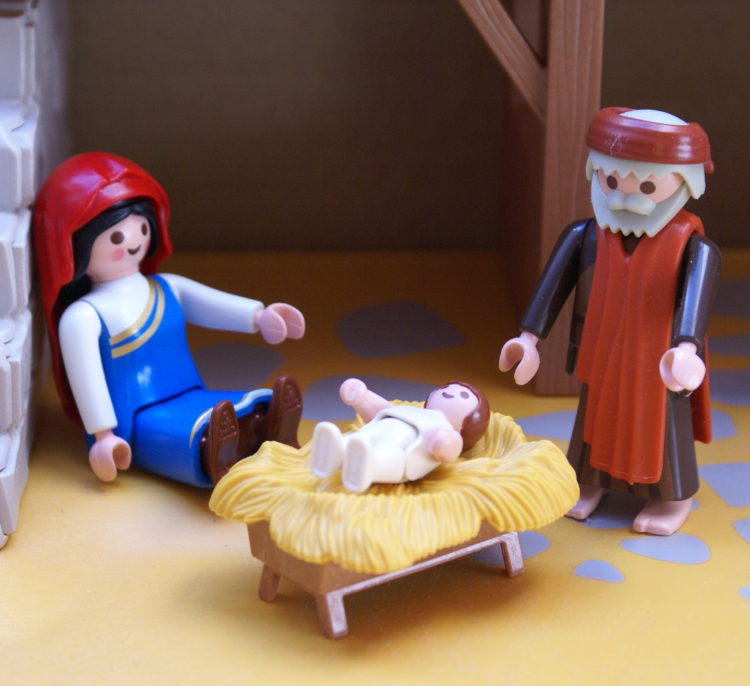
Jésus naît
Conte biblique
Virginie Mercier
CD Conte Jésus naît – plage 3

Slide 2
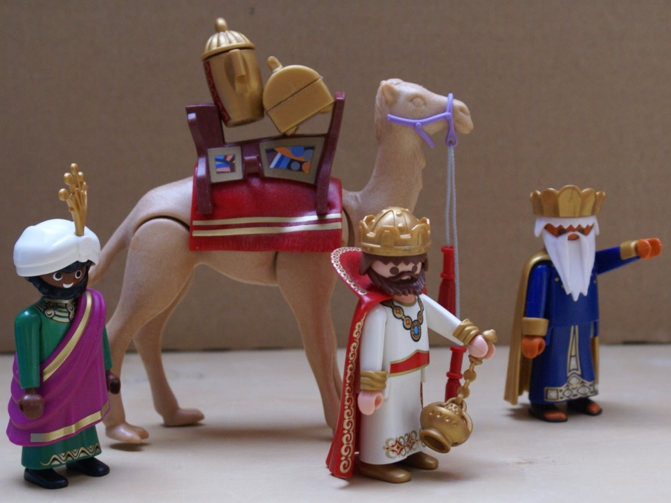
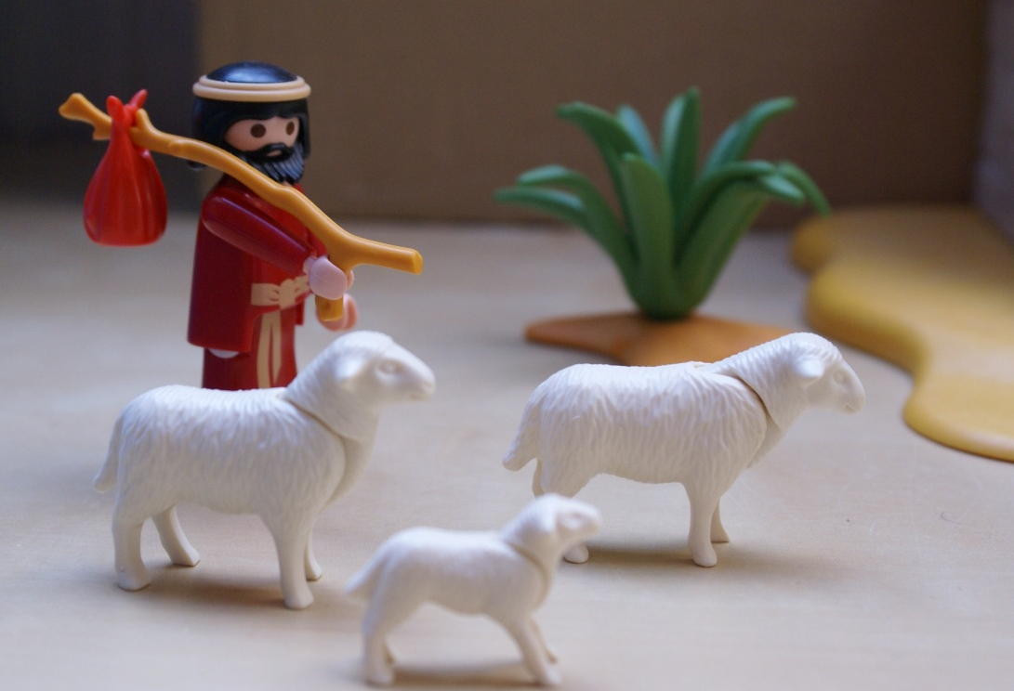
Dans la nuit de Bethléem, les mages et les bergers se sont mis en route pour aller voir Jésus qui vient de naître.

Slide 3
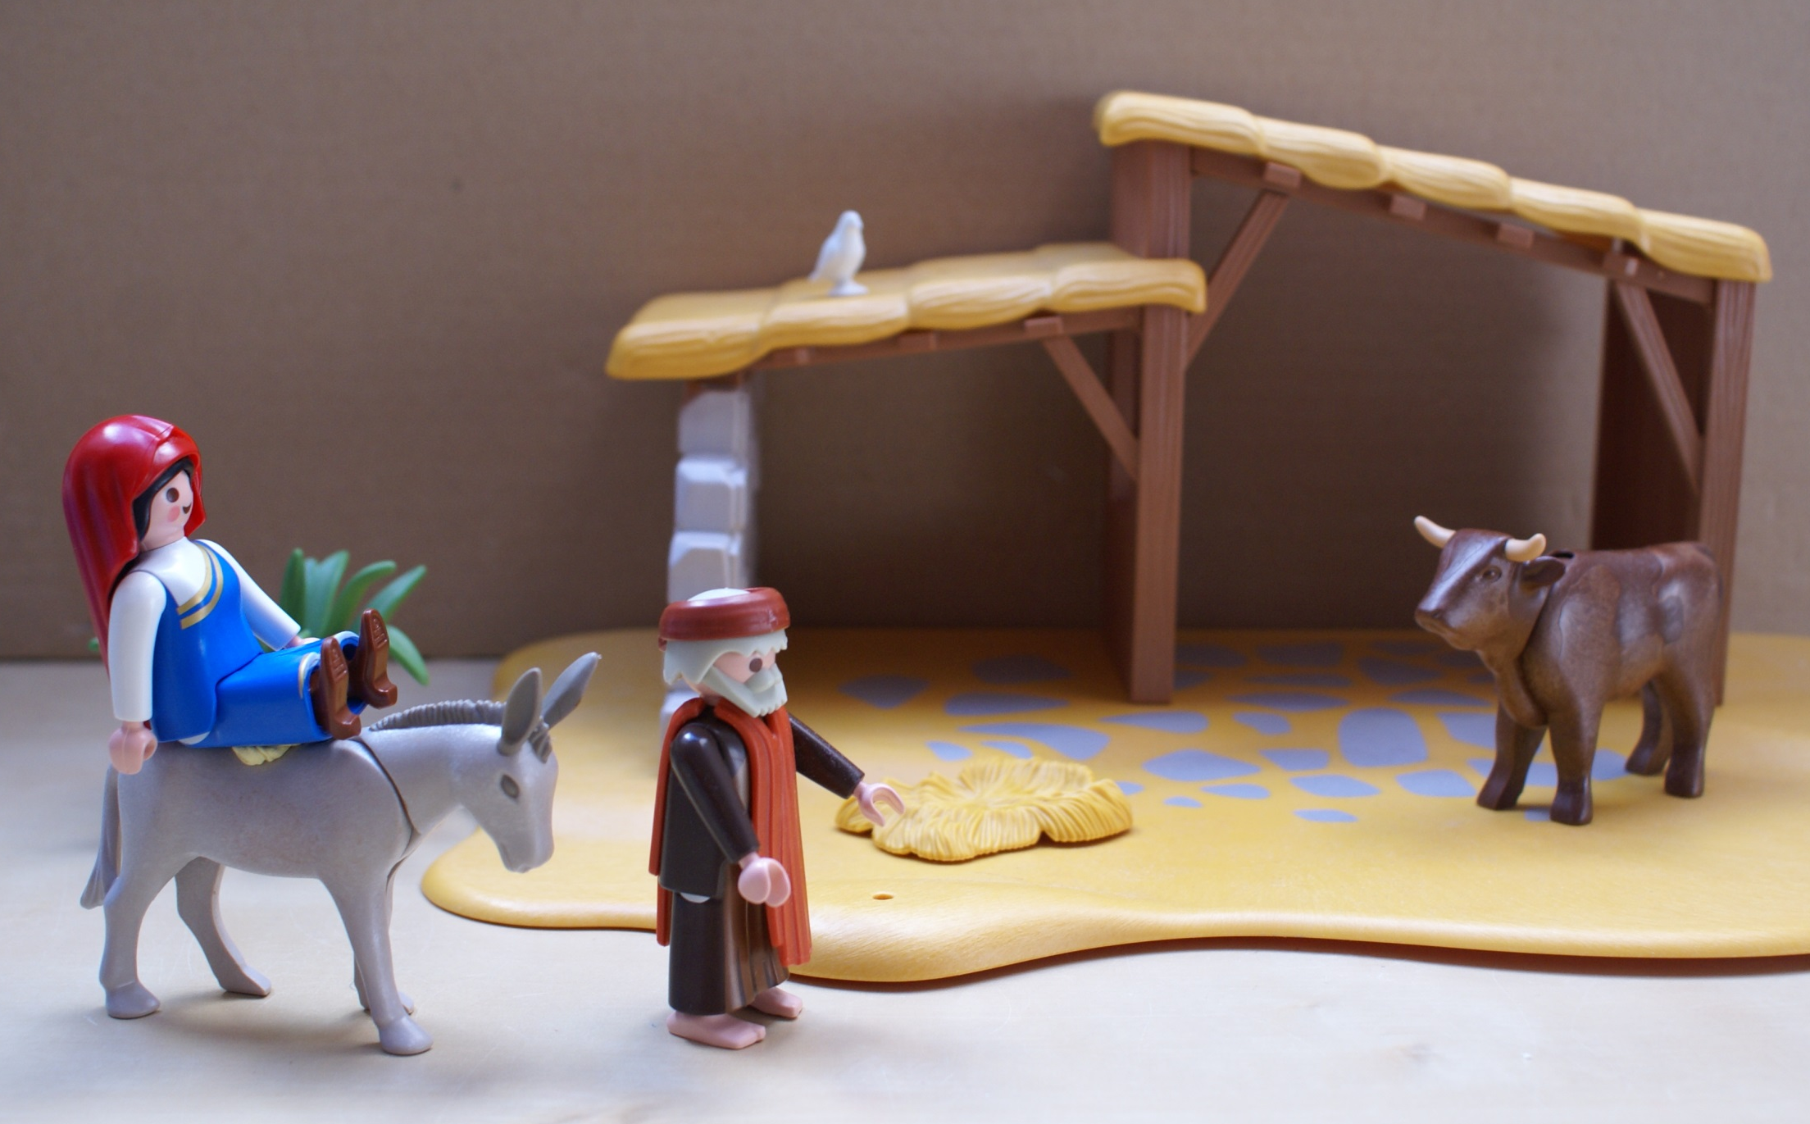

Slide 4
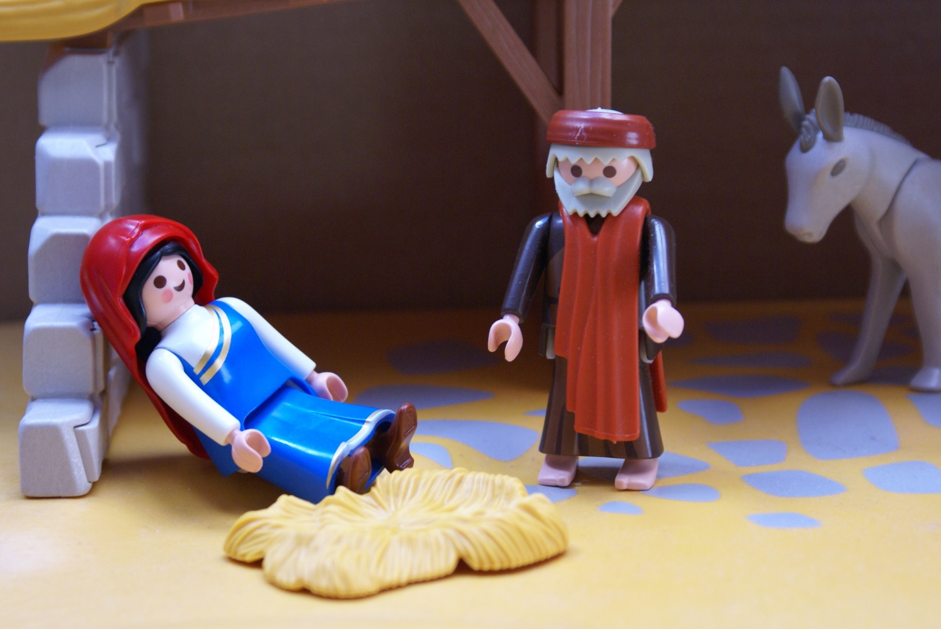
Il fait bon dans l’étable. Le bœuf mange tranquillement, l’âne s’est endormi. Marie se repose de la longue route
et Joseph prépare le couchage.
C’est alors que Marie sent son ventre se tendre.
Jésus
est prêt. C’est le moment !

Slide 5
Un cri
et voilà Jésus
qui vient au monde
entre 2 bottes de foin.

Slide 6
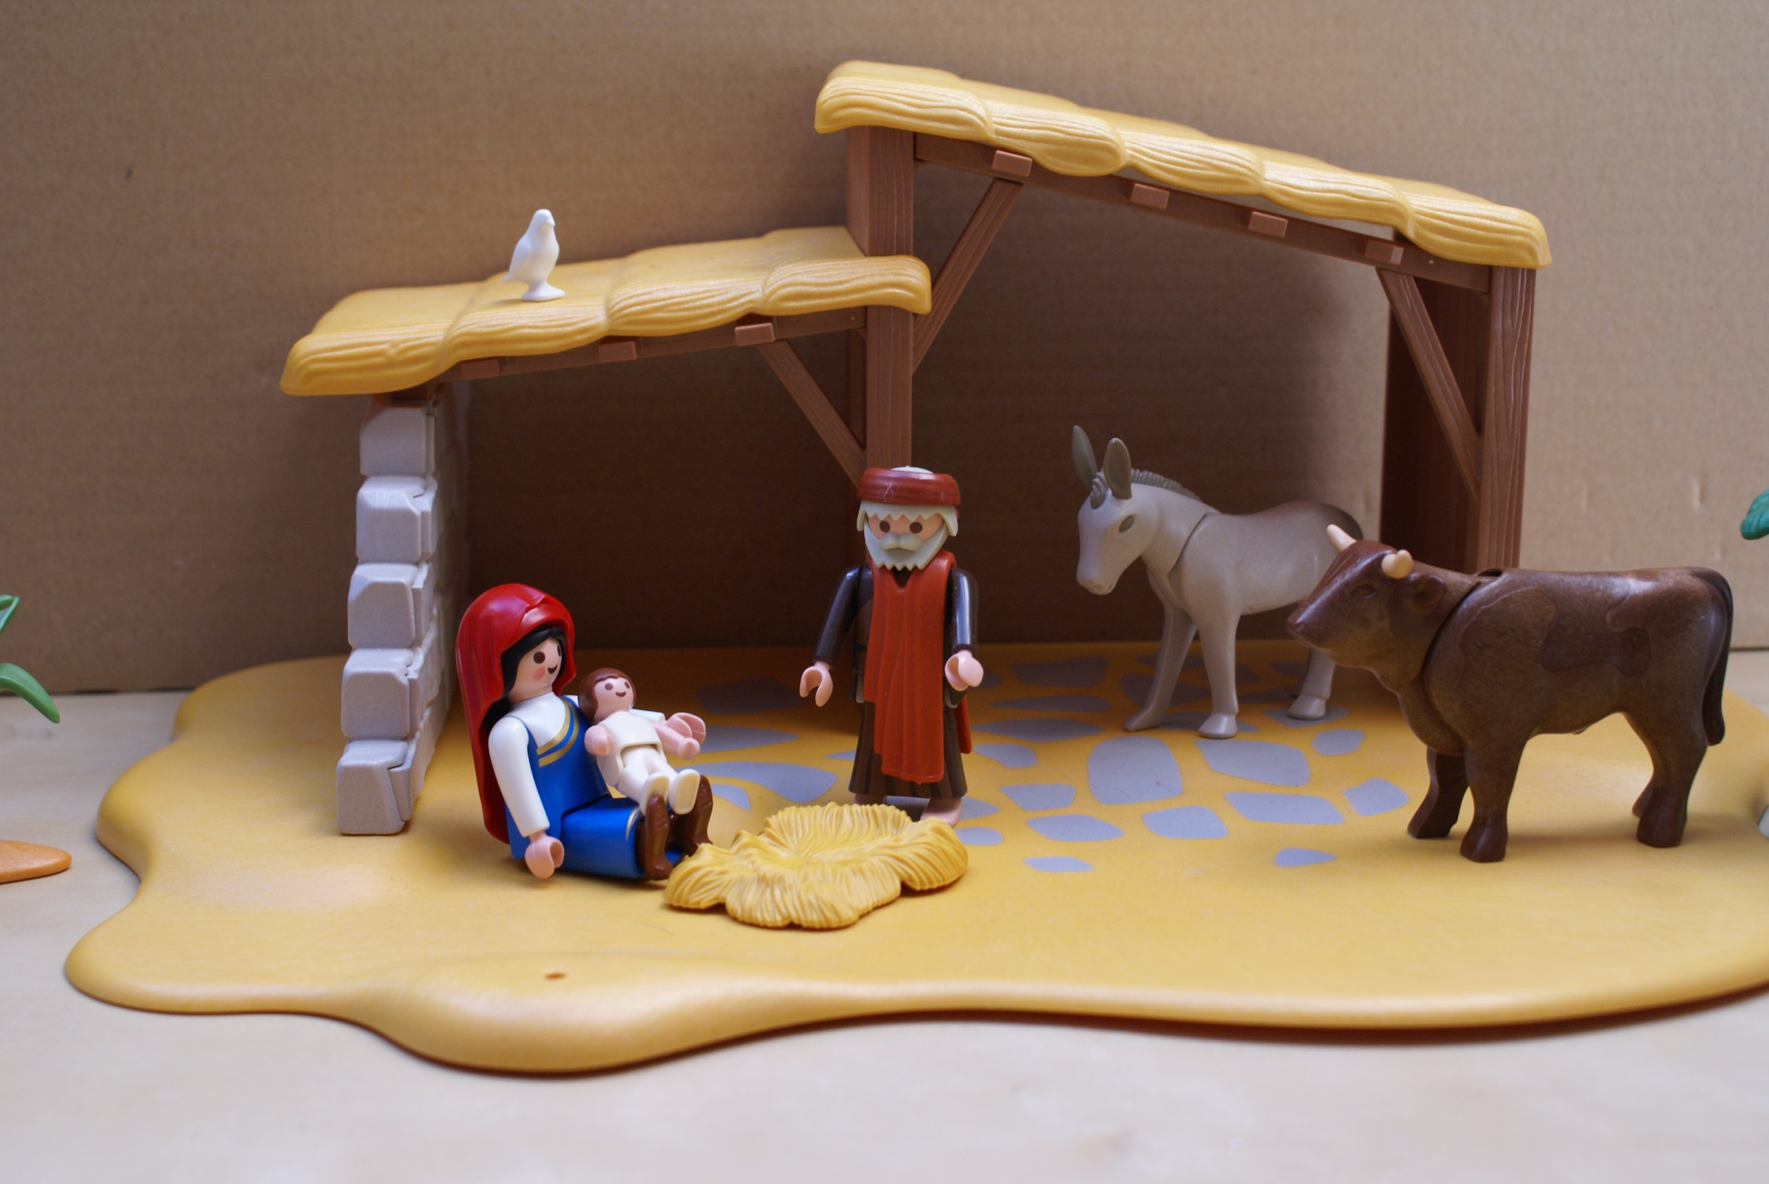
Jésus, si petit, si fragile s’endort
dans les bras de ses parents émerveillés.

Slide 7
Doucement Marie l’emmaillote dans un linge et le couche dans la mangeoire, cela lui fera un petit berceau.

Slide 8
L’âne et le bœuf
s’approchent
et soufflent
délicatement
sur le nouveau-né
pour le réchauffer.

Slide 9
Au village, tout le monde dort sauf les bergers venus des collines. Ils se demandent bien où trouver le nouveau-né. L’ange a parlé d’une étable. Mais ce n’est pas un endroit pour mettre au monde un enfant. C ’est fait pour les petits veaux pas pour les bébés !

Slide 10
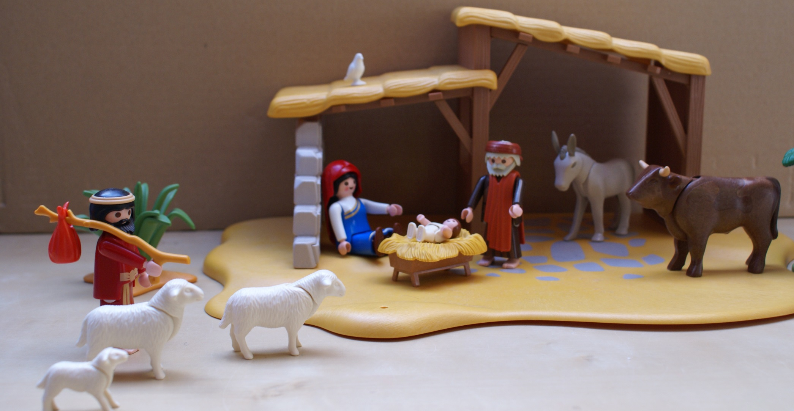
Ils voient l’étable, par la porte entre-ouverte, on devine une douce lumière. Les bergers entrent sans faire de bruit pour ne pas réveiller le nouveau-né. Ils apportent avec eux des cadeaux, un peu de lait et du fromage.

Slide 11
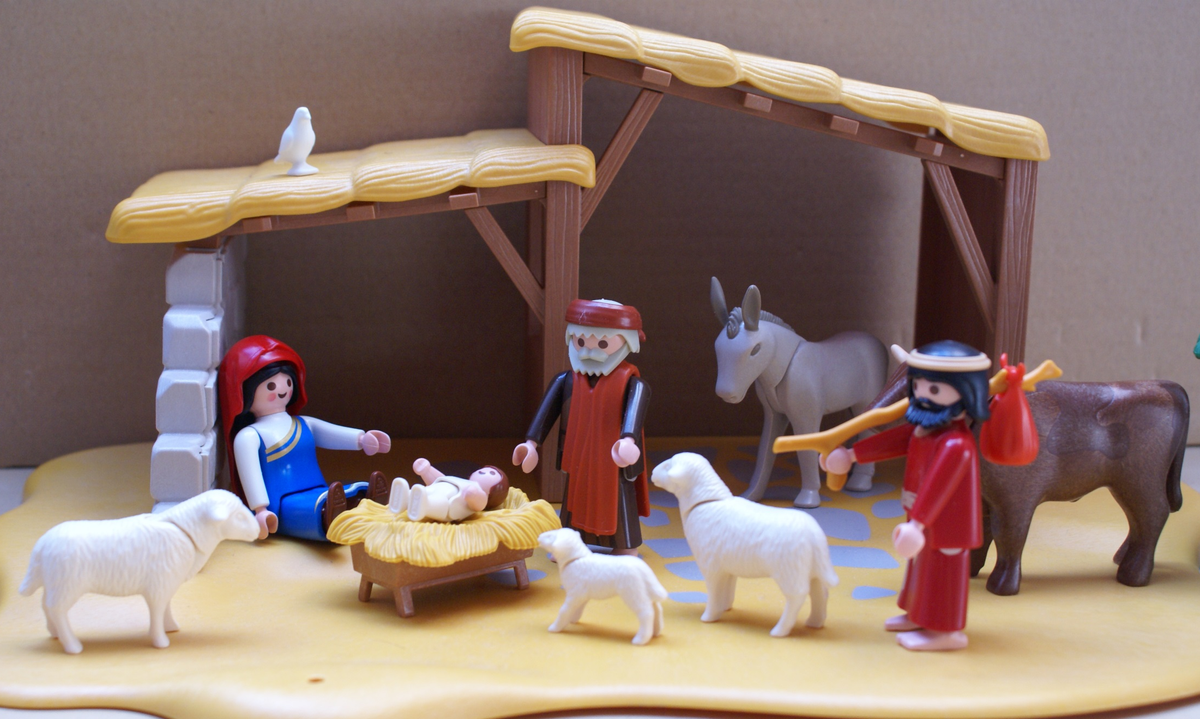
Ils y trouvent Marie, Joseph et le nouveau-né couché dans une mangeoire.

Slide 12
Mathias,
le plus jeune
des bergers
est triste,
il n’a rien pour Jésus.
Les autres bergers se moquent souvent de lui
parce qu’il ne garde jamais rien pour lui-même.
Ce soir, il a donné son dernier bout de pain à son agneau.
Il n’a pas de cadeau pour Jésus.

Slide 13
Pourtant quand il s’approche les mains vides, Jésus ouvre les yeux et sourit.
« Tu vois, dit Marie,
mon fils connait
ton cœur généreux.
Tout le bien que
tu fais aux autres,
c’est à lui que tu le fais ».
Mathias sourit à Jésus.

Slide 14
Dans la nuit de Bethléem,
l’étoile brille de mille feux.

Slide 15
Les chameaux sont pressés d’arriver
mais les 3 mages cherchent l’endroit où Jésus est né.

Slide 16
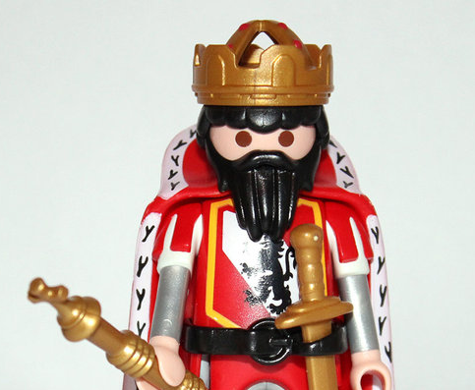
Hérode leur a dit que le nouveau roi des juifs
doit naître à Bethléem, la ville du grand roi David.

Slide 17
Les mages cherchent un palais,
l’ancien palais du plus grand
roi des juifs.
Mais au village, il n’y a que
des maisons !

Slide 18
Quand l’étoile s’arrête enfin, les mages ressentent une très grande joie, les voilà arrivés !

Slide 19
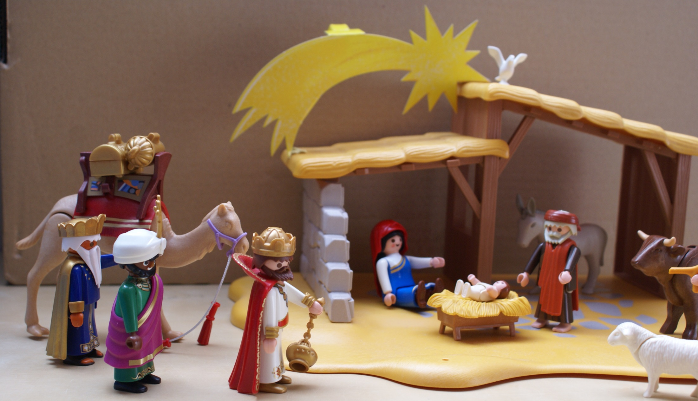
Mais…. Mais C’est une étable ! A-t-on déjà vu naître un roi dans une étable ? Ils n’en croient pas leurs yeux. Ils sont très étonnés mais ils font confiance à l’étoile.

Slide 20
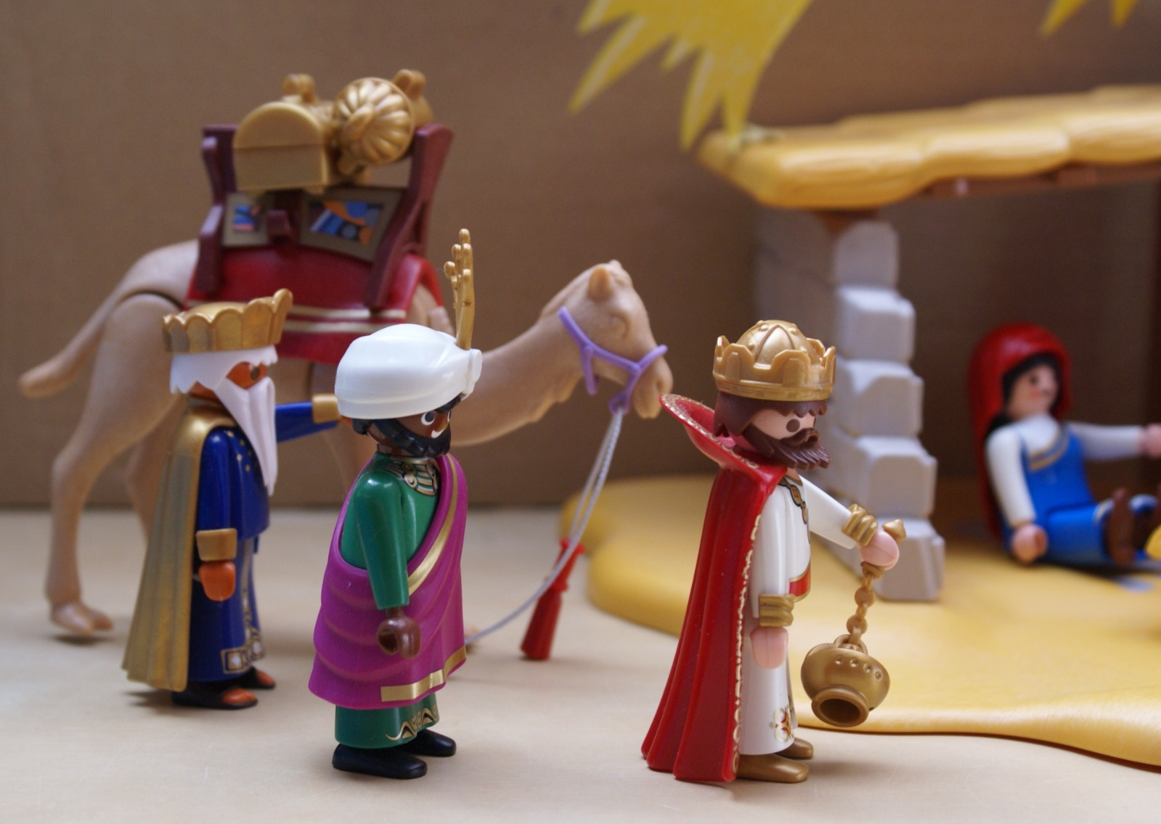
Les chameaux
s’impatientent,
ils veulent entrer dans l’étable.
Les mages les retiennent et les attachent à un arbre.
Puis ils entrent un à un,
chacun portant dans ses bras un coffret précieux.

Slide 21
A l’intérieur, pas de trône, ni de couronne, juste un nouveau-né dans les bras de sa mère.
Le voilà, le roi des juifs ! si petit, si fragile !

Slide 22
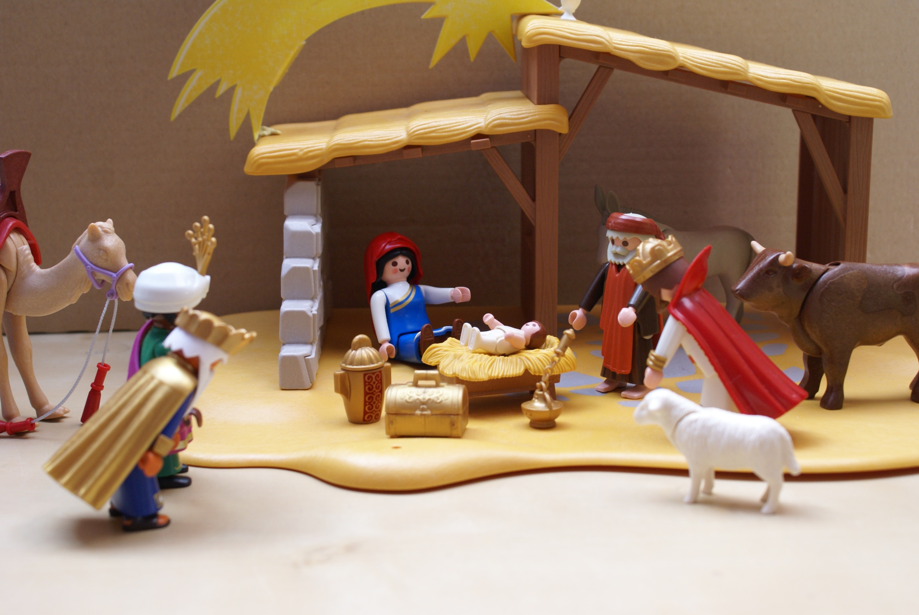
Les mages s’avancent et se mettent à genoux
chacun à leur tour.

Slide 23
Les bergers ouvrent
de grands yeux.
Ces sages sont venus
de loin pour voir Jésus.
Ils apportent avec eux
des cadeaux si précieux.

Slide 24
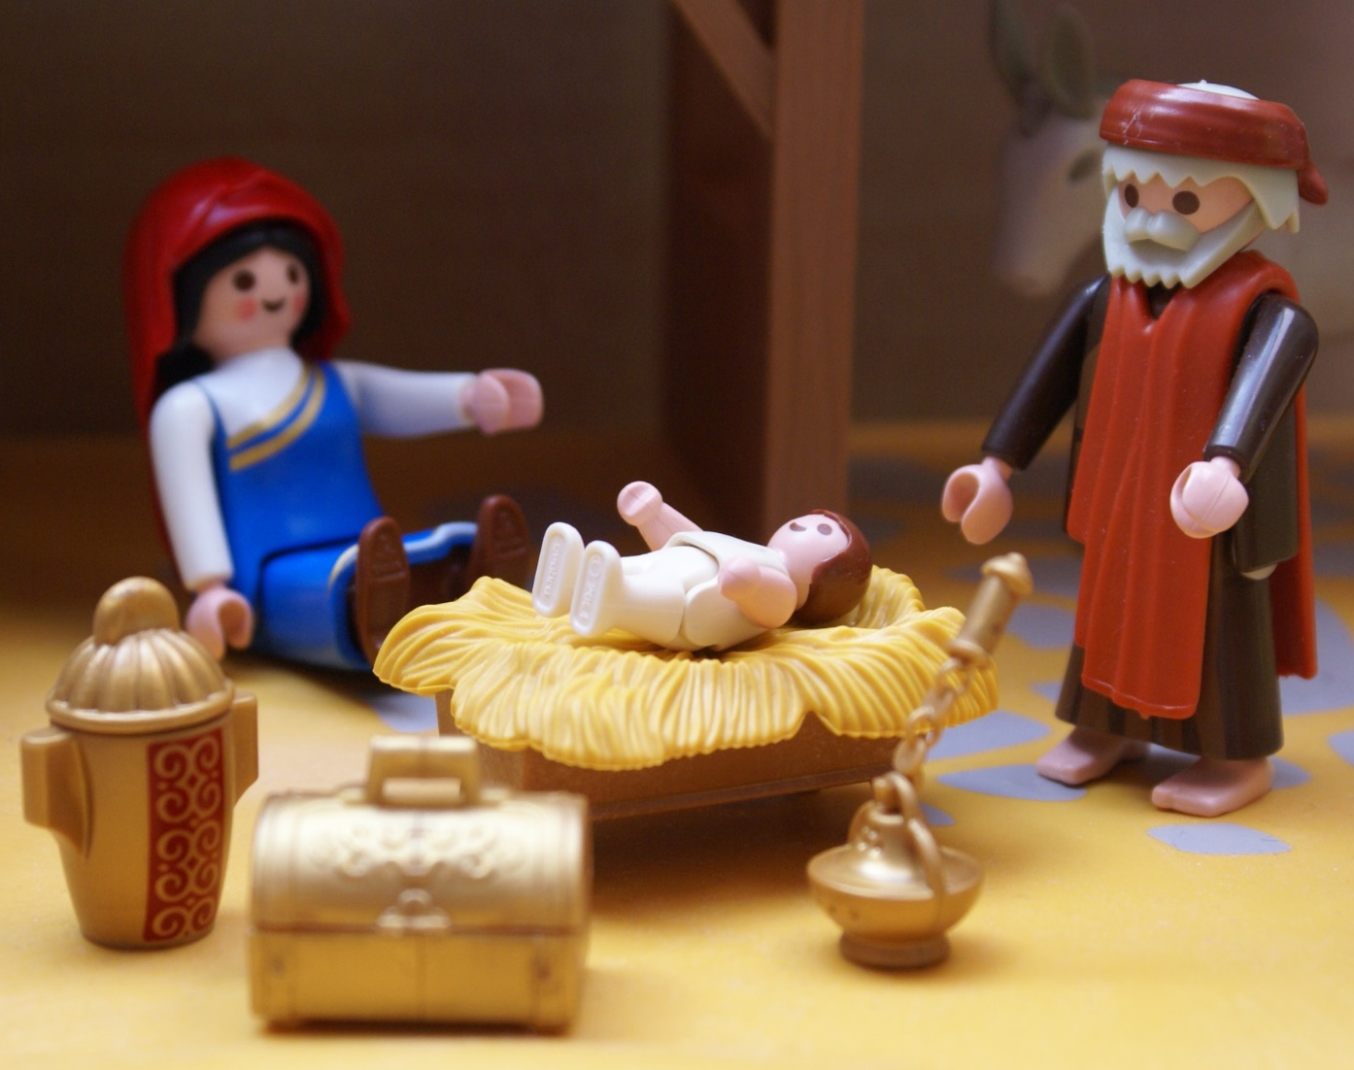
Le premier coffret
est rempli d’or,
les pièces brillent
dans la lumière
des lampes à huile.
Le deuxième coffret
sent bon l’encens
comme au temple
de Jérusalem
et le troisième coffret
sent la myrrhe.
Ce sont des parfums précieux venus d’orient,
ils embaument toute l’étable.

Slide 25
On n’a jamais rien senti
d’aussi bon à Bethléem,
Voici des cadeaux
dignes d’un roi !

Slide 26
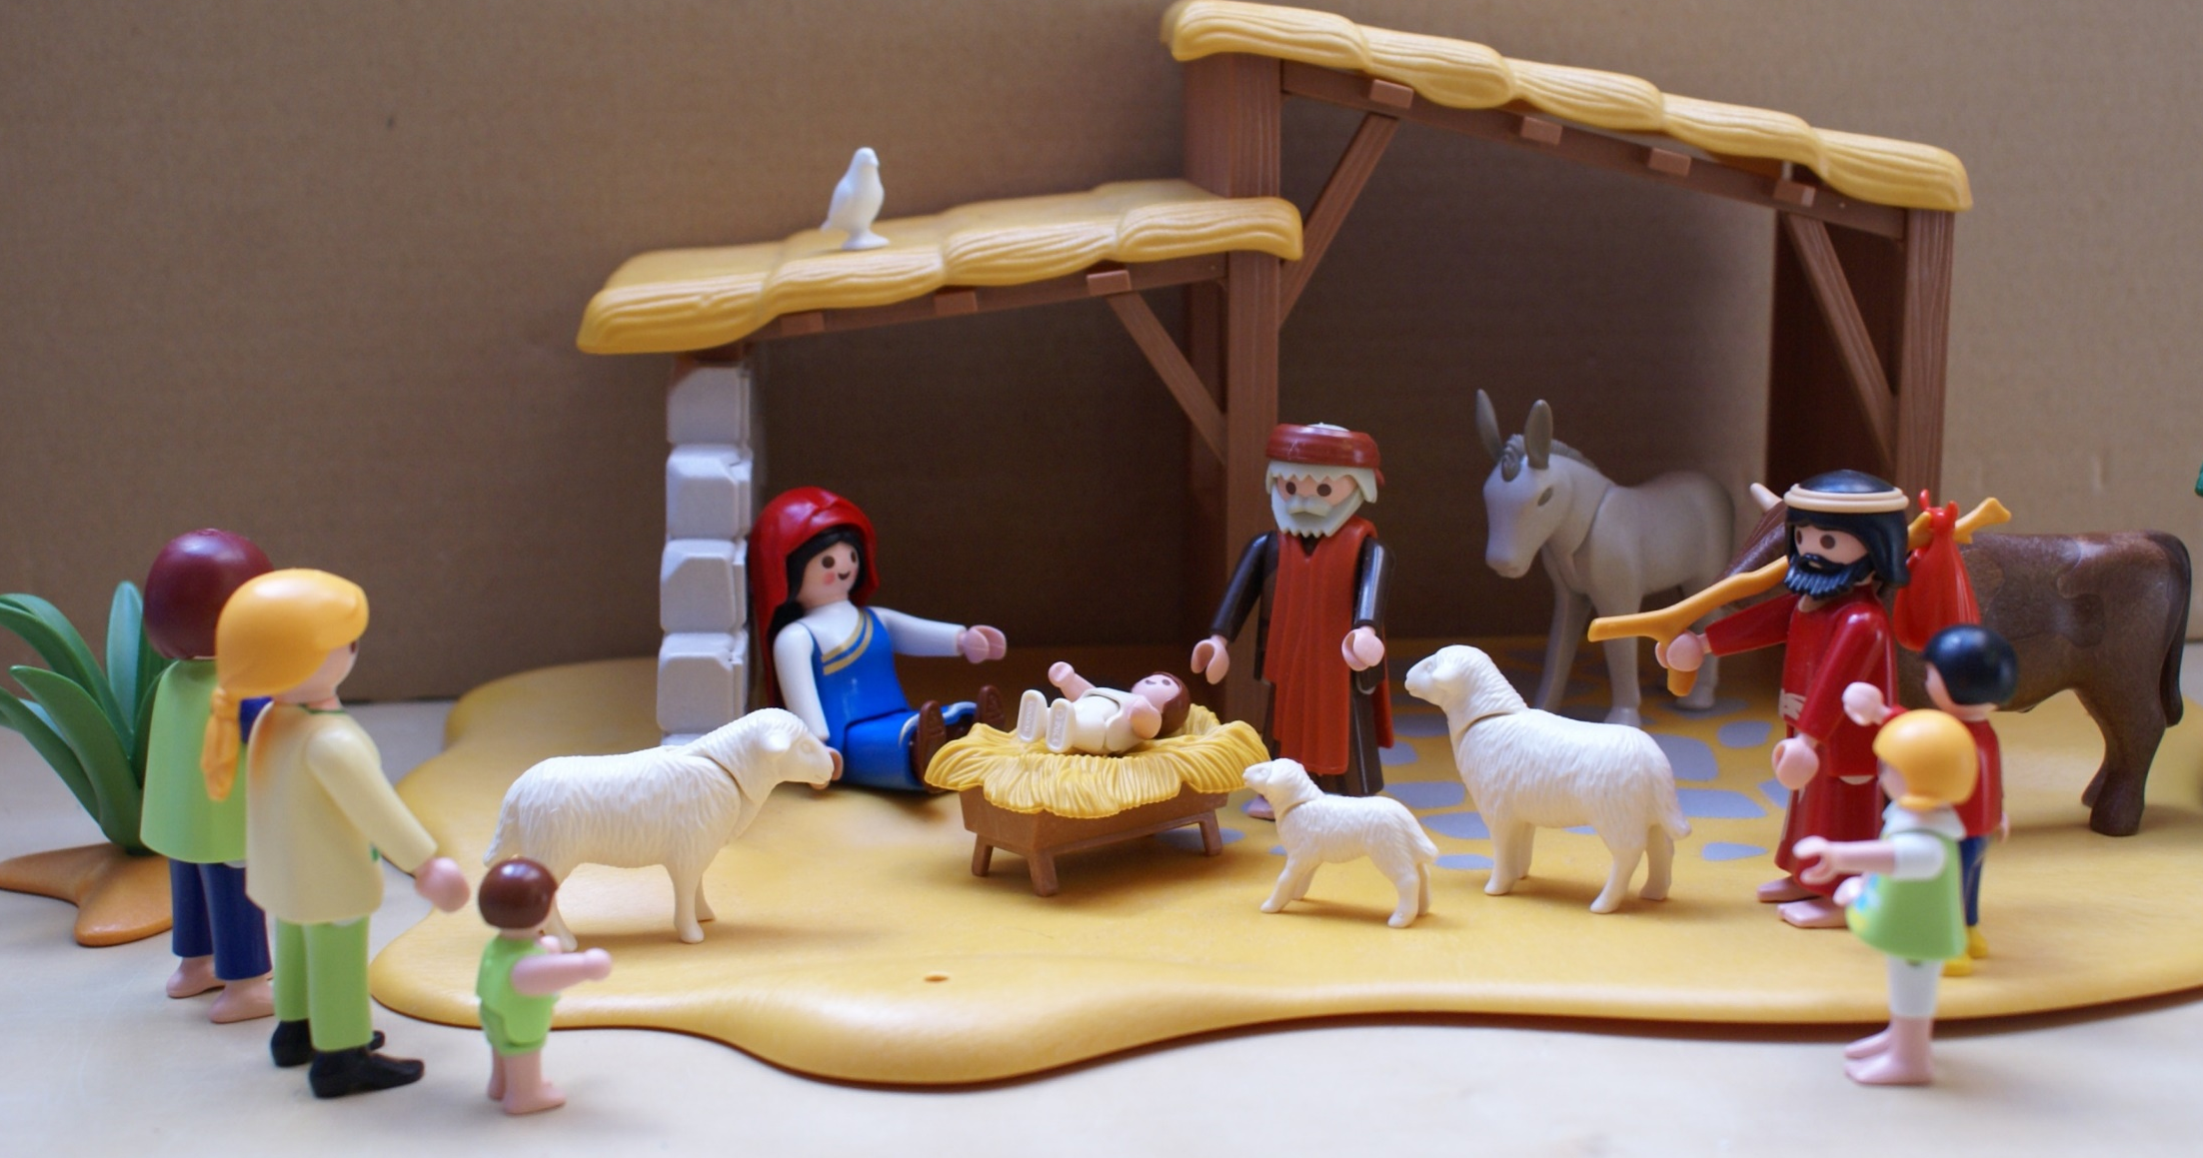
La nuit de Bethléem résonne des chants de joie.
Les pauvres et les mages venus de loin sont là,
ils adorent l’enfant-roi. Dans une étable,
le petit roi des juifs, le sauveur tant attendu vient de naître.

Slide 27
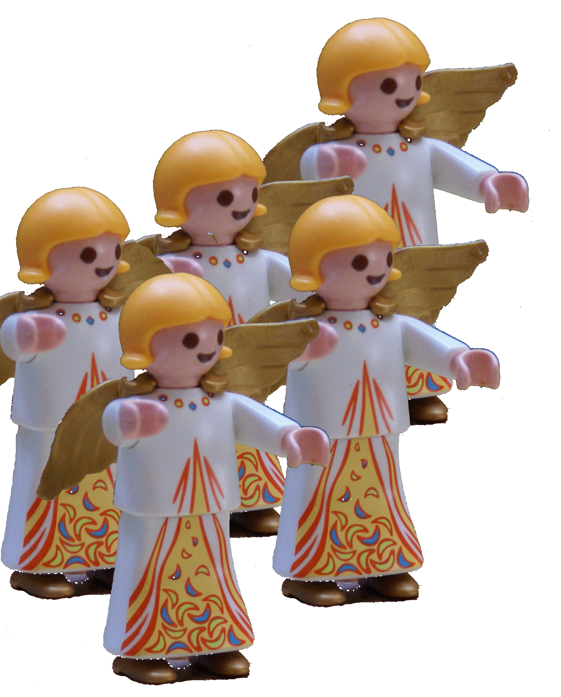
Les anges du ciel chantent les merveilles de Dieu :
Gloire à Dieu au plus haut des cieux et paix aux hommes qu’il aime.
Jésus, l’enfant de la promesse repose dans les bras de Marie.
Vous le trouverez à Bethléem, couché dans une mangeoire !
Vous le trouverez à Bethléem, couché dans une mangeoire !

